Slide 1
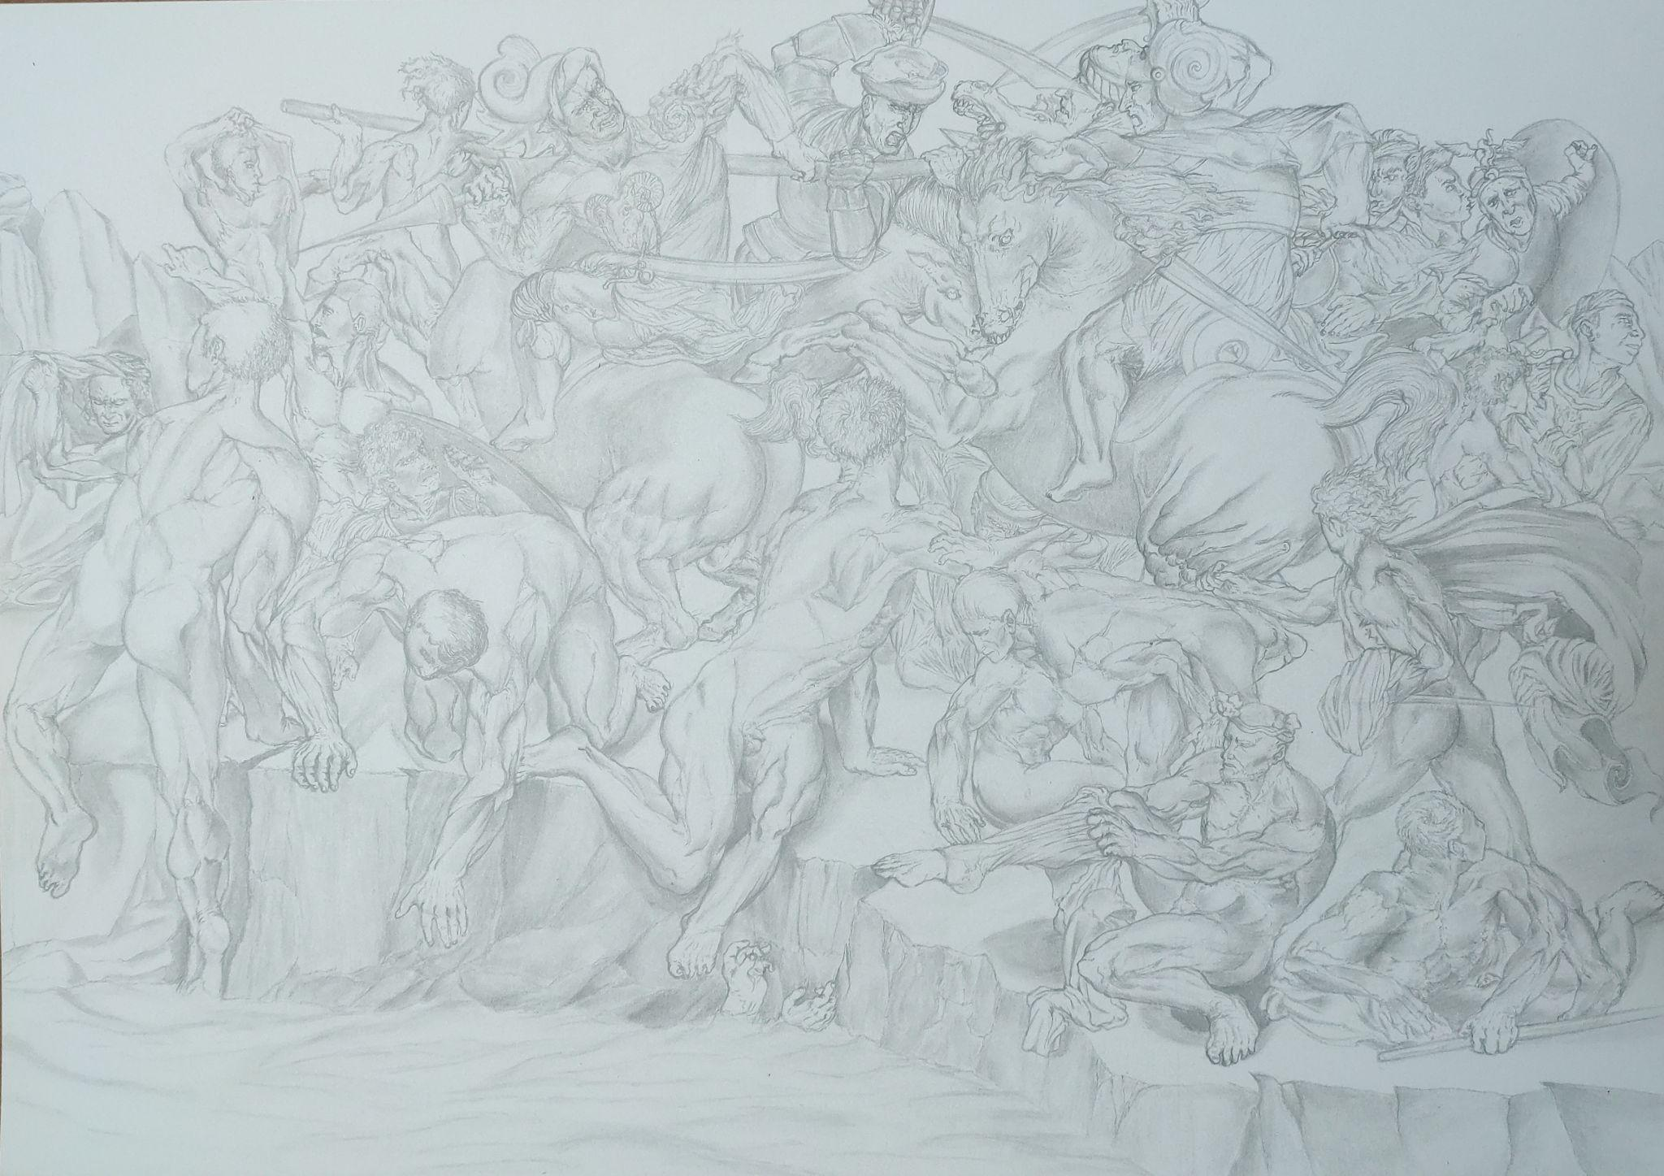
“Arte e scienza: strumenti per indagare la realtà”
Concorso “Arte e scienza” - Premio ISSA XIII edizione
Vittorio Liuzzi
I.I.S. “Giancarlo Siani” di Napoli
Classe 5° W
Docente tutor: Adriana Basile

Slide 2
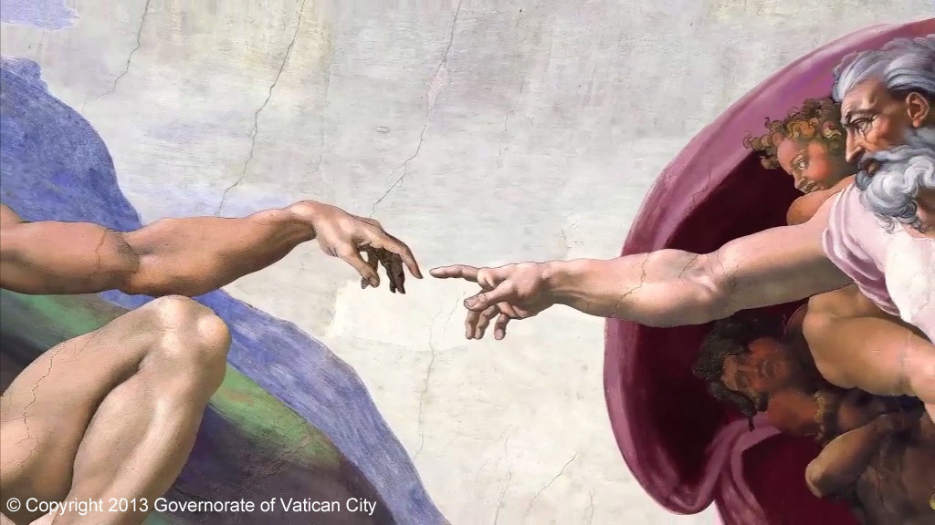
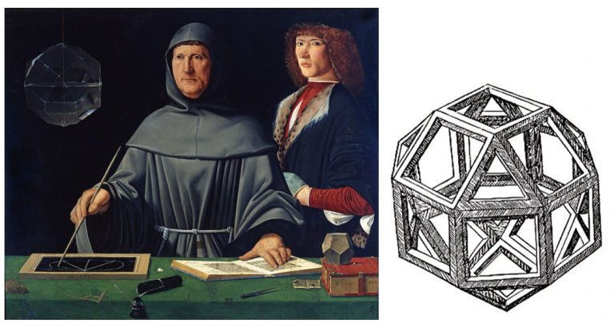
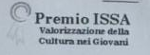
Qual è l’intento comunicativo dell’opera?
L’intento comunicativo dell’opera è quello di approfondire le tematiche artistiche e scientifiche in base ai loro punti di contatto, collocandole su un piano comune e individuandone le affinità.
Ho voluto proporre un’analisi diacronica, piuttosto che sincronica: anche se sicuramente l’arte e la scienza continuano a intersecarsi ancora oggi sotto molti aspetti, l’incontro e la fusione tra le due ha radici molto più profonde e lontane nel tempo.
Ho preferito, dunque, guardare al passato e focalizzarmi su eventi e figure della storia dell’arte che concretamente abbiano conferito un taglio scientifico e tecnico alla loro pratica artistica. Sebbene spesso le due discipline siano considerate antitetiche l’una rispetto all’altra, allo stesso modo possono essere impiegate per indagare la realtà che ci circonda.

Slide 3
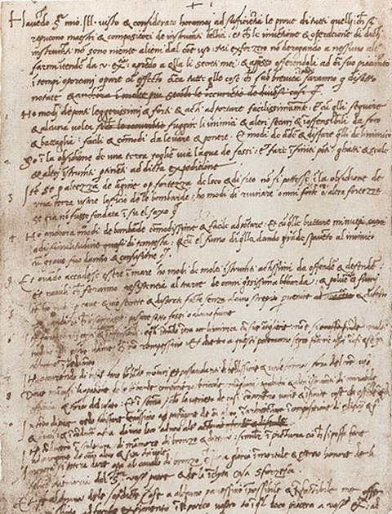
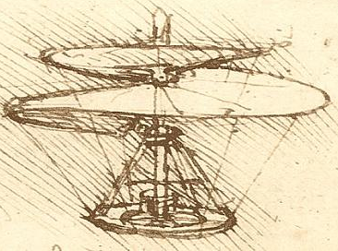
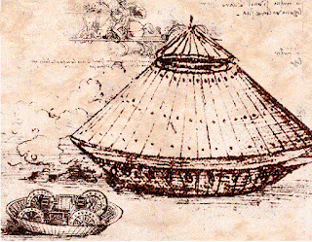
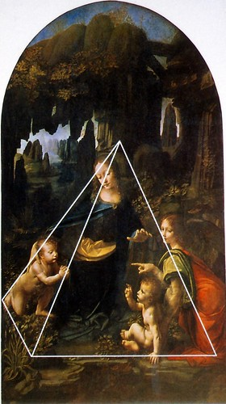
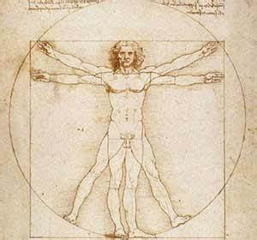
Gli ispiratori dell’opera: Leonardo da Vinci
1)
4)
3)
Leonardo da Vinci universalmente rappresenta la fusione tra arte e scienza, come ha dato prova nel corso della sua carriera. Basti pensare a quanto dichiarato nella sua 1) lettera di presentazione come artista di corte del ducato di Milano di Ludovico il Moro, in cui parla di sé prima come di un ingegnere e architetto, in grado di ergere ponti e fortezze, e poi come di un artista che padroneggia soprattutto la pittura. Memorabili sono ovviamente gli studi sull’anatomia delle proporzioni, che riconosciamo nel celebre 2) Uomo Vitruviano, oltre che le numerose invenzioni, come il 3) carro armato e l’ 4) elicottero e, più in generale, le impostazioni tendenzialmente piramidali delle figure nelle sue opere, aspetto che si evince nella sua 5)Vergine delle rocce, in entrambe le versioni.
5)
2)

Slide 4
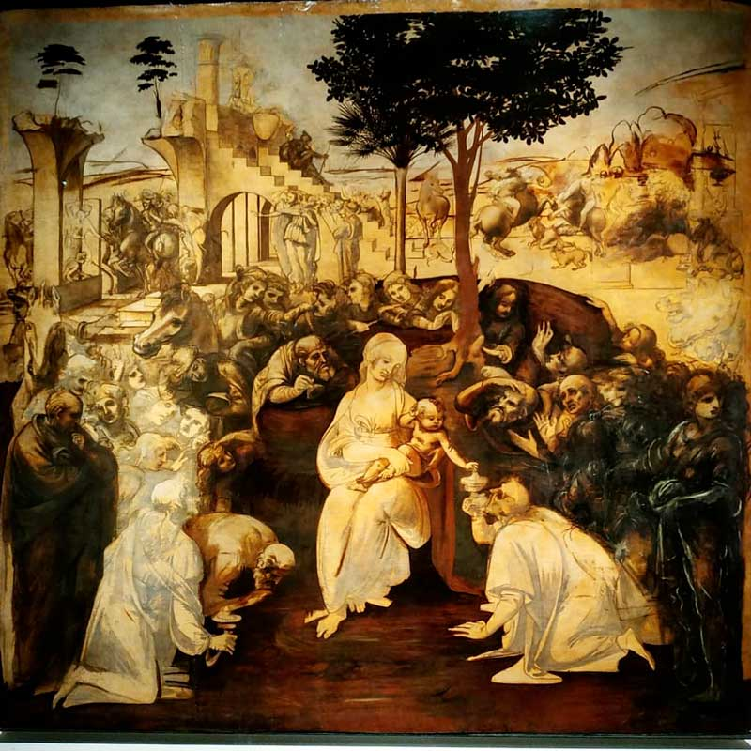
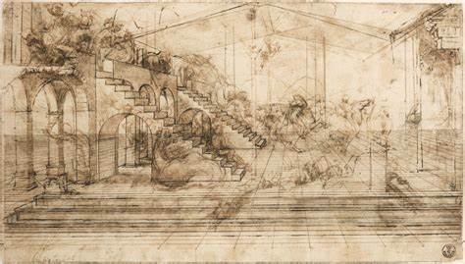
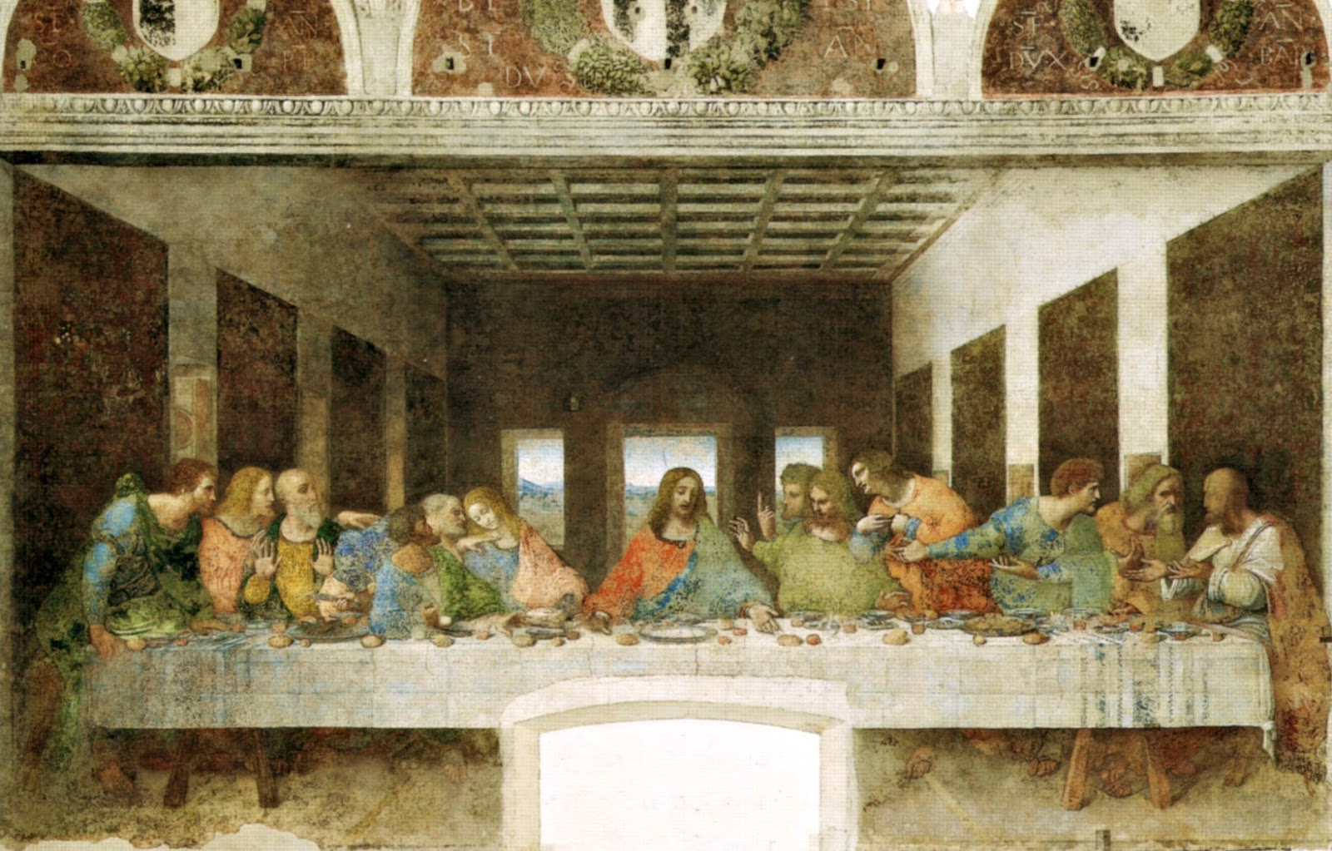
Ancora su Leonardo da Vinci
1)
2)
In particolare, è cara a Leonardo la dinamicità del moto (che, per questo, dal critico d’arte Vasari è definito come importante quanto il fiato), che influenza anche le reazioni del suoi personaggi, i quali si influenzano a vicenda in una catena di implicature emotive.
Ciò si evince, per esempio, nell’opera incompiuta 1) Adorazione dei magi, per lo sfondo della quale è presente anche uno 2) studio prospettico di notevole importanza, e nella celebre 3) Ultima cena.
3)

Slide 5
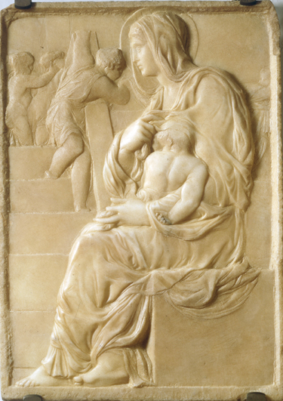
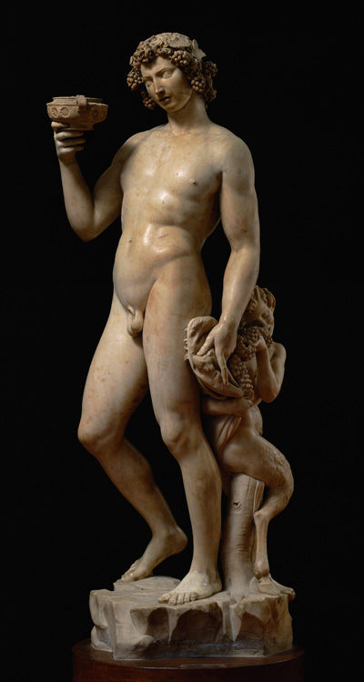
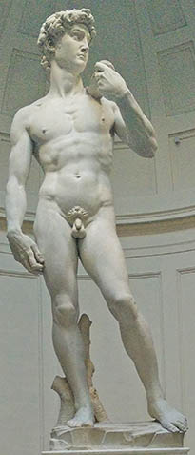
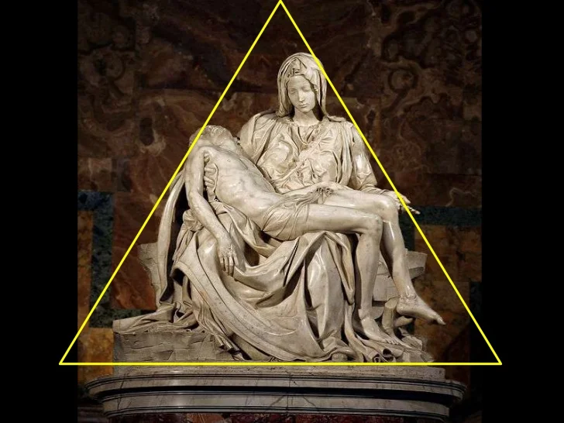
Gli ispiratori dell’opera: Michelangelo
1)
2)
3)
Anche Michelangelo Buonarroti, volto rappresentativo del Rinascimento italiano in tutto il mondo, ha impiegato spesso la scienza e la tecnica nei suoi capolavori, nonostante questa connessione possa apparire meno palese. Michelangelo, fin dagli esordi, ha palesato grandi capacità di studio e riproduzione dell’anatomia umana, che si possono evincere sin dalle sue prime opere, tra cui ricordiamo lo stiacciato marmoreo della 1) Madonna della scala e il gruppo scultoreo del 2) Bacco del Bargello. Tra le più emblematiche ovviamente ricordiamo il 3) David, contemporaneamente rivoluzionario e legato alla tradizione classica, e la 4) Pietà, un soggetto estraneo alla tradizione iconografica italiana, che presenta ancora una volta una composizione piramidale.
4)

Slide 6
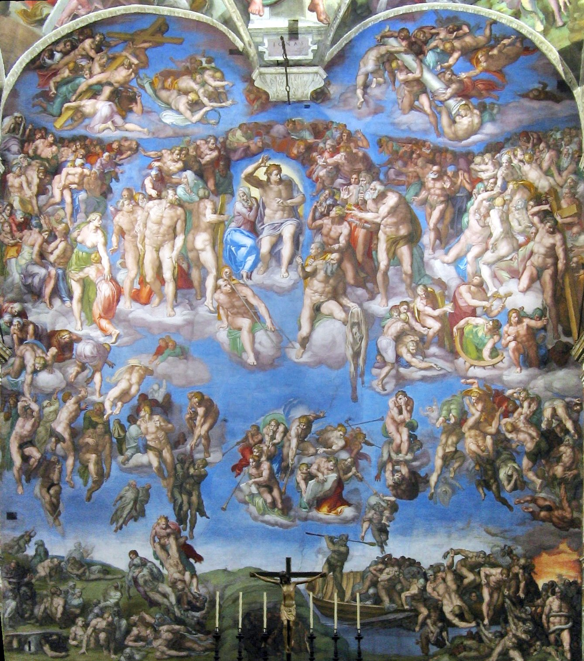
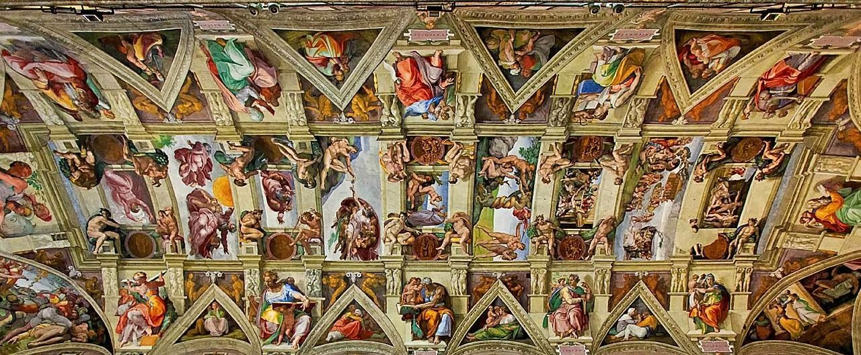
Ancora su Michelangelo
1)
Altre vette irraggiungibili dell’arte michelangiolesca sono ovviamente la composizione di affreschi della volta della 1) Cappella Sistina e il 2) Giudizio Universale. Entrambe le opere, costituiscono un esempio impeccabile di rappresentazione anatomica, che è sinonimo di groviglio di corpi nudi, al fine di esaltarne la dimensione eroica. Nel caso della prima è evidente anche la visione tecnico-progettuale dell’artista, in particolare nell’eligere gli spazi precisi in cui collocare l’orchestra dei personaggi: nelle lunette e nelle vele gli antenati di Cristo con le loro famiglie, nei peducci sibille e profeti e nel corpo centrale gli episodi della Genesi, il tutto accompagnato da cornici architettoniche in rilievo e ignudi.
2)

Slide 7
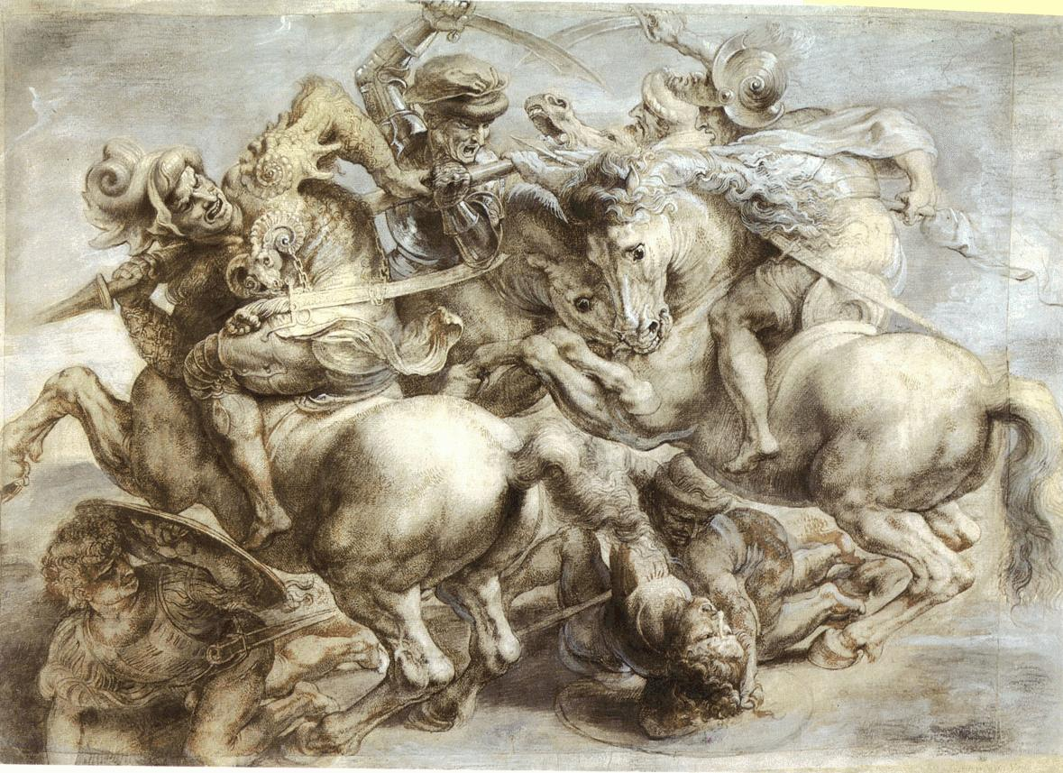
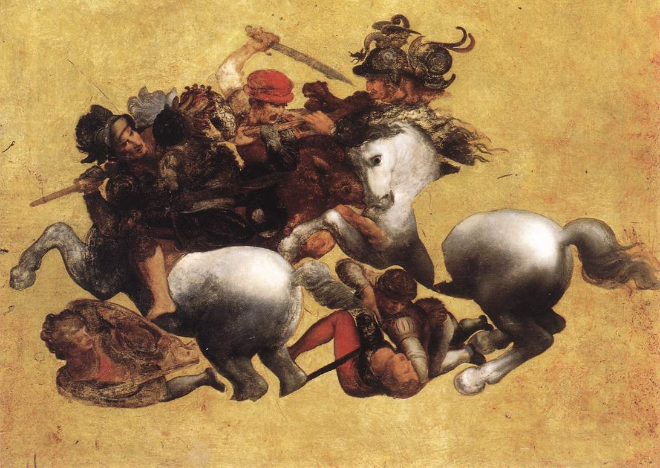
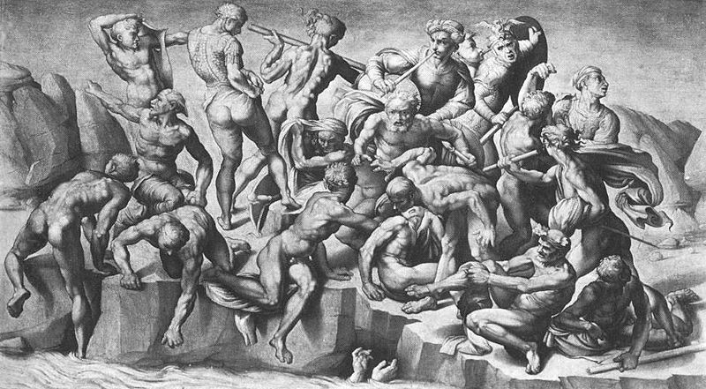
Il ciclo della sala del Gran Consiglio
1)
2)
I riferimenti principali dell’opera sono due grandiosi affreschi che avrebbero dovuto adornare la sala del Gran Consiglio di Palazzo Vecchio a Firenze ma che non hanno mai visto la luce per motivazioni disparate legate alla biografia dei due artisti.
Tali affreschi sono La battaglia di Anghiari di Leonardo, storica vittoria della coalizione di Repubblica fiorentina-Stato pontificio-Repubblica di Venezia contro il Ducato di Milano, e La battaglia di Cascina di Michelangelo, ulteriore vittoria fiorentina, questa volta contro la Repubblica di Pisa.
Entrambe ci sono giunte grazie alla copie realizzate nel corso del tempo da altri: della prima sono celebri la 1) versione di Pierre Paul Rubens e la cosiddetta 2) Tavola Doria, mentre della seconda ricordiamo 3) quella di Aristotile da Sangallo.
3)

Slide 8
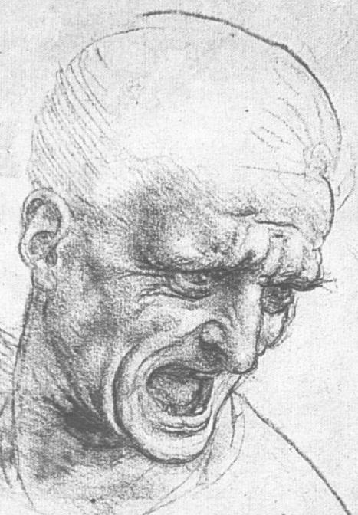
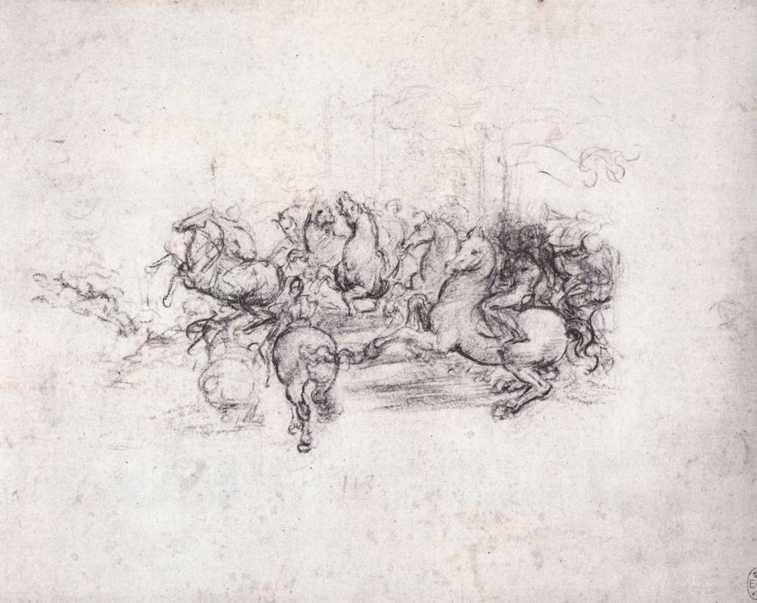
La battaglia di Anghiari di Leonardo
1)
2)
La battaglia di Anghiari è un affresco di Leonardo commissionato da Pier Soderini intorno al 1503. Come per la cattiva conservazione dell’Ultima cena, la mancata realizzazione dell’opera deriva dall’ incompatibilità della tecnica ad encausto con il modus operandi dell’artista. Leonardo, come dimostrano molte fonti, è stato molto perfezionista, meticoloso e lento; tutti elementi inconciliabili con l’encausto, che, essendo realizzata trasferendo i colori su una base di intonaco fresco, necessita di un lavoro veloce e continuativo nel tempo. Conserviamo ancora, però, gli studi originali. Tra i più emblematici abbiamo quello della 1) Testa del guerriero e del 2) Gruppo di cavalieri per lo sfondo

Slide 9
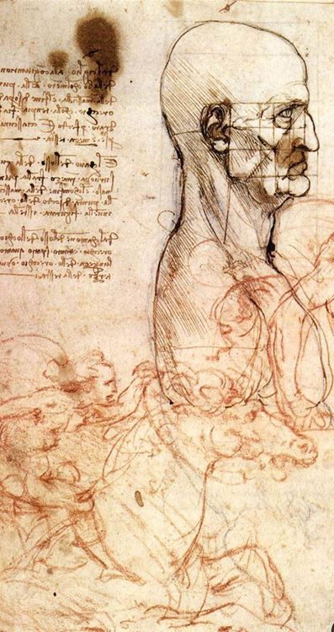
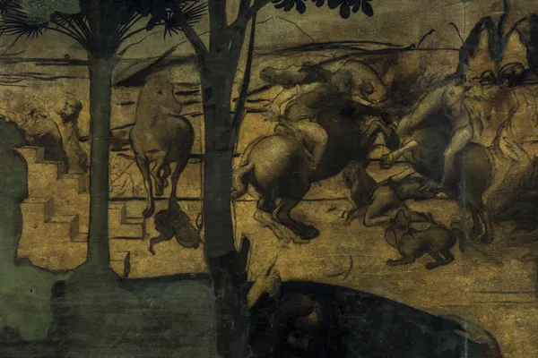
I riferimenti a La battaglia di Anghiari
1)
Nell’opera da me realizzata, mi sono ispirato a La battaglia di Anghiari di Leonardo da Vinci nel riportare il 1) groviglio di cavalli e cavalieri che si scontrano nella furia bellica, fondendolo ai personaggi de La battaglia di Cascina di Michelangelo.
Una resa simile è presente anche nell’ 2) Adorazione dei magi di Leonardo, dove, sugli ultimi piani prospettici, sono proprio raffigurati dei cavalieri in groppa a cavalli rampanti, intenti a combattere.
Inoltre, da 3) alcuni studi dell’artista che ci sono giunti, la dimensione più violenta dell’uomo, che si manifesta in battaglia, gli conferisce fattezze animalesche.
3)
2)

Slide 10
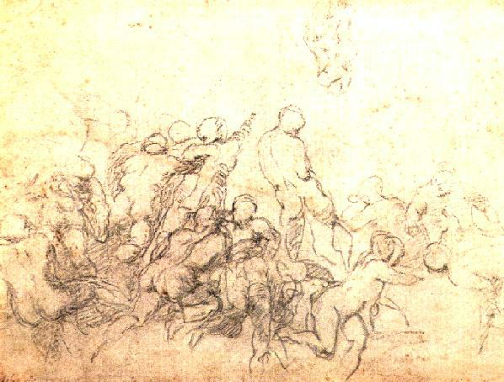
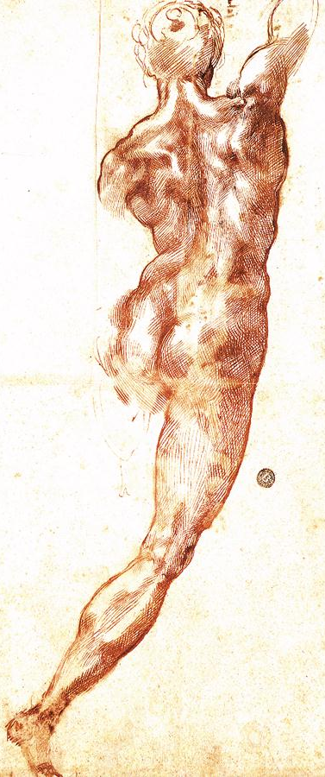
La battaglia di Cascina di Michelangelo
1)
La battaglia di Cascina è un affresco di Michelangelo commissionato da Pier Soderini intorno al 1506. La mancata realizzazione dell’affresco, rimasto allo stadio di cartone preparatorio, è dovuta al trasferimento dell’artista a Roma nello stesso anno per mettere a punto il progetto della monumentale tomba di papa Giulio II.
Si narra che il suddetto cartone preparatorio, lasciato dal Buonarroti presso l’ospedale Sant’Onofrio, abbia iniziato a circolare e sia stato distrutto da Baccio Bandinelli, dopo aver fallito nel riprodurlo. Conserviamo ancora, però, alcuni disegni originali, come lo 1) studio per la battaglia e lo 2) studio di un corpo nudo
2)

Slide 11
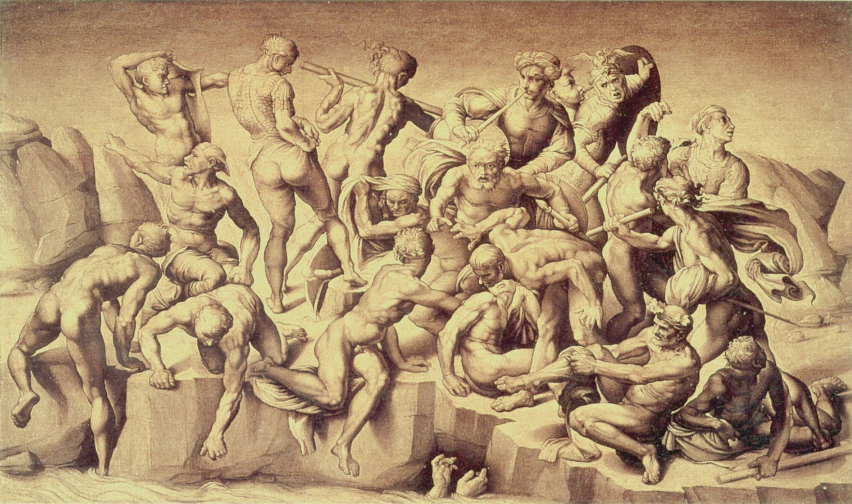
I riferimenti a La battaglia di Cascina
1)
Nell’opera da me realizzata, mi sono ispirato a La battaglia di Cascina di Michelangelo Buonarroti nel riportare il 1) groviglio di corpi nudi raffigurati in tutta la grandiosità anatomica ed eroica tipica dell’artista, fondendolo alla furia di cavalli e cavalieri de La battaglia di Anghiari di Leonardo.
Qui, differentemente da quanto è solitamente scelto per la realizzazione di soggetti bellici, il Buonarroti sceglie di raffigurare la scena del richiamo alla armi in medias res : mentre i soldati, stanchi dallo scontro armato, si rilassano facendo il bagno, sentono le trombe squillare e velocemente 2) raccattano le proprie cose per ricomporsi.
1)
2)

Slide 12
“Arte e scienza:
strumenti per indagare la realtà”

Slide 13
Opere citate
Particolare della Creazione di Adamo, Michelangelo Buonarroti, Volta della Cappella Sistina, Musei Vaticani, Roma, 1511 ca, 280 x 570 cm
Ritratto di Luca Pacioli con uno studente, Jacopo de’ Barbari, Pinacoteca del Real Museo di Capodimonte, Napoli, 1495 ca, olio su tavola, 99 x 120 cm
Rombicubottaedro, Leonardo da Vinci, Biblioteca Ambrosiana, Milano, 1509 ca, illustrazione per il trattato De divina Proportione di Luca Pacioli
Lettera di presentazione di Leonardo da Vinci a Ludovico il Moro, Leonardo da Vinci, Biblioteca Ambrosiana, Milano, 1482
Uomo vitruviano, Leonardo da Vinci, Gallerie dell’Accademia, Venezia, 1490, penna e inchiostro su carta, 34,4 x 25,5 cm
Carro armato, Leonardo da Vinci, British Museum, Londra, 1485, penna e inchiostro su carta
Elicottero, Leonardo da Vinci, British Museum, Londra, 1486 ca, penna e inchiostro su carta
Vergine delle rocce, Leonardo da Vinci, Musée du Louvre, Parigi, 1483-1486, olio su tavola, 198 x 123 cm
Adorazione dei magi, Leonardo da Vinci, Galleria degli Uffizi, Firenze, 1481-1482, olio su tavola, 246 x 243 cm
Studio prospettico sull’Adorazione dei Magi, Leonardo da Vinci,1480-1481
Ultima cena, Leonardo da Vinci, Santa Maria delle Grazie, Milano, 1495-1498, pittura da affresco, 4,6 x 8,8 m
Madonna della Scala, Michelangelo, Casa Buonarroti, Firenze, 1490-1492, stiacciato marmoreo, 55,5 x 40 cm
Bacco, Michelangelo, Museo Nazionale del Bargello, Firenze, 1496-1497, gruppo scultoreo
David, Michelangelo, Galleria dell’Accademia, Firenze, 1501-1504, statua in marmo

Slide 14
Opere citate
Pietà, Michelangelo, Basilica di San Pietro, Città del Vaticano, 1497-1499, gruppo scultoreo
Giudizio universale, Michelangelo, Cappella Sistina, Roma, 1536-1541, pittura ad affresco, 1370 x 1200 cm
Volta della Cappella Sistina, Michelangelo, Cappella Sistina, Roma, 1508-1512, pittura ad affresco, 40 x 14 m
Battaglia di Anghiari, Pieter Paul Rubens, Musée du Louvre, Parigi, 1590 ca, disegno su carta
Tavola Doria, Francesco Morandini, Collezione privata, 1504-1505, dipinto su tela, 86 x 115 cm
Battaglia di Cascina, Aristotile da Sangallo, Collezione privata del conte di Leicester, Holkham Hall, 1542, disegno su carta, 76,4 x 130,2 cm
Studio della testa di un guerriero per la Battaglia di Anghiari, Leonardo da Vinci, Museum of fine Arts, Budapest, 1503-1504, inchiostro e matita su carta, 19,1 x 18,8 cm
Studio di un gruppo di cavalieri per la Battaglia di Anghiari, Leonardo da Vinci, 1503-1504, inchiostro e matita su carta, 19 x 18 cm
Particolare dell’Adorazione dei magi, Leonardo da Vinci, Galleria degli Uffizi, Firenze, 1481-1482, olio su tavola, 246 x 243 cm
Tronco di uomo di profilo con schema di proporzione e studio di cavalli, Leonardo da Vinci, Accademia di Venezia, Venezia
Studio di scena per la Battaglia di Cascina, Michelangelo, Gabinetto dei disegni e delle stampe, Firenze, 1494 ca
Studio per un nudo, Michelangelo, Casa Buonarroti, Firenze, 1504-1505, inchiostro e matita su carta, 42 x 28 cm

Slide 15
Grazie per l’attenzione!

